Slide 1

Indagine conoscitiva sui Centri per la famiglia
I Centri per la famiglia
Milano 8 ottobre 2026
Prime evidenze sulla rete nazionale
Relatore
Gianfranco Costanzo
Conferenza nazionale sulla famiglia
Ottobre - Dicembre 2026
Presidenza del Consiglio dei Ministri Dipartimento per le politiche della famiglia

Slide 2
Indagine conoscitiva sui Centri per la famiglia
Prime evidenze sulla rete nazionale
L’indagine offre una prima rappresentazione nazionale dei Centri per la famiglia alla data del 2025, analizzandone distribuzione territoriale, organizzazione, professionalità, servizi, reti e utenza. L’obiettivo è individuare punti di forza, differenze territoriali e priorità di sviluppo.

Slide 3

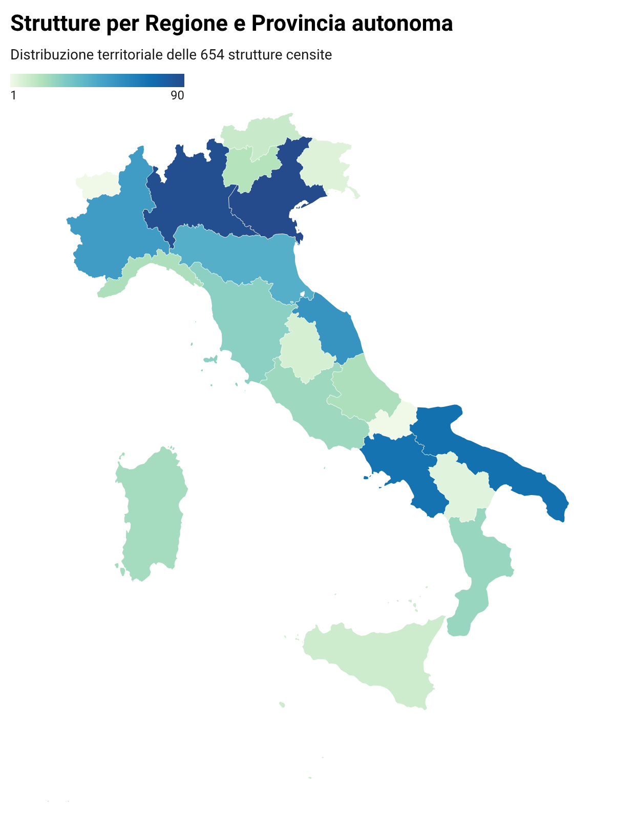
Indagine conoscitiva sui Centri per la famiglia
Una rete di 654 strutture
Una presenza ampia, ma distribuita in modo non uniforme
654 strutture comprese nella base informativa
1,11 strutture ogni 100.000 abitanti
Circa una struttura ogni 90.127 residenti
Maggiore presenza in:
  Veneto: 90
  Lombardia: 88
  Puglia: 72
  Campania: 71
  Marche: 55
  Piemonte: 51

Slide 4
Indagine conoscitiva sui Centri per la famiglia
Organizzazione e professionalità
I Centri operano attraverso équipe multidisciplinari
Media operatori per struttura:
  6,8 dipendenti
  5,4 collaboratori esterni
Figure professionali più presenti:
  Psicologi: 90,2%
  Educatori professionali: 78,5%
  Assistenti sociali: 77,9%
  Mediatori familiari: 45,3%
  Pedagogisti: 40,3%
  Consulenti legali: 25,8%

Slide 5
Indagine conoscitiva sui Centri per la famiglia
I servizi maggiormente offerti
Il sostegno alla genitorialità rappresenta la funzione centrale
Supporto alla genitorialità: 98,0%
Orientamento ai servizi: 89,1%
Formazione e incontri per
genitori: 84,1%
Sostegno psicologico: 81,8%
Attività per bambini e
ragazzi: 70,9%
Counseling familiare: 69,3%
Mediazione familiare: 66%

Slide 6
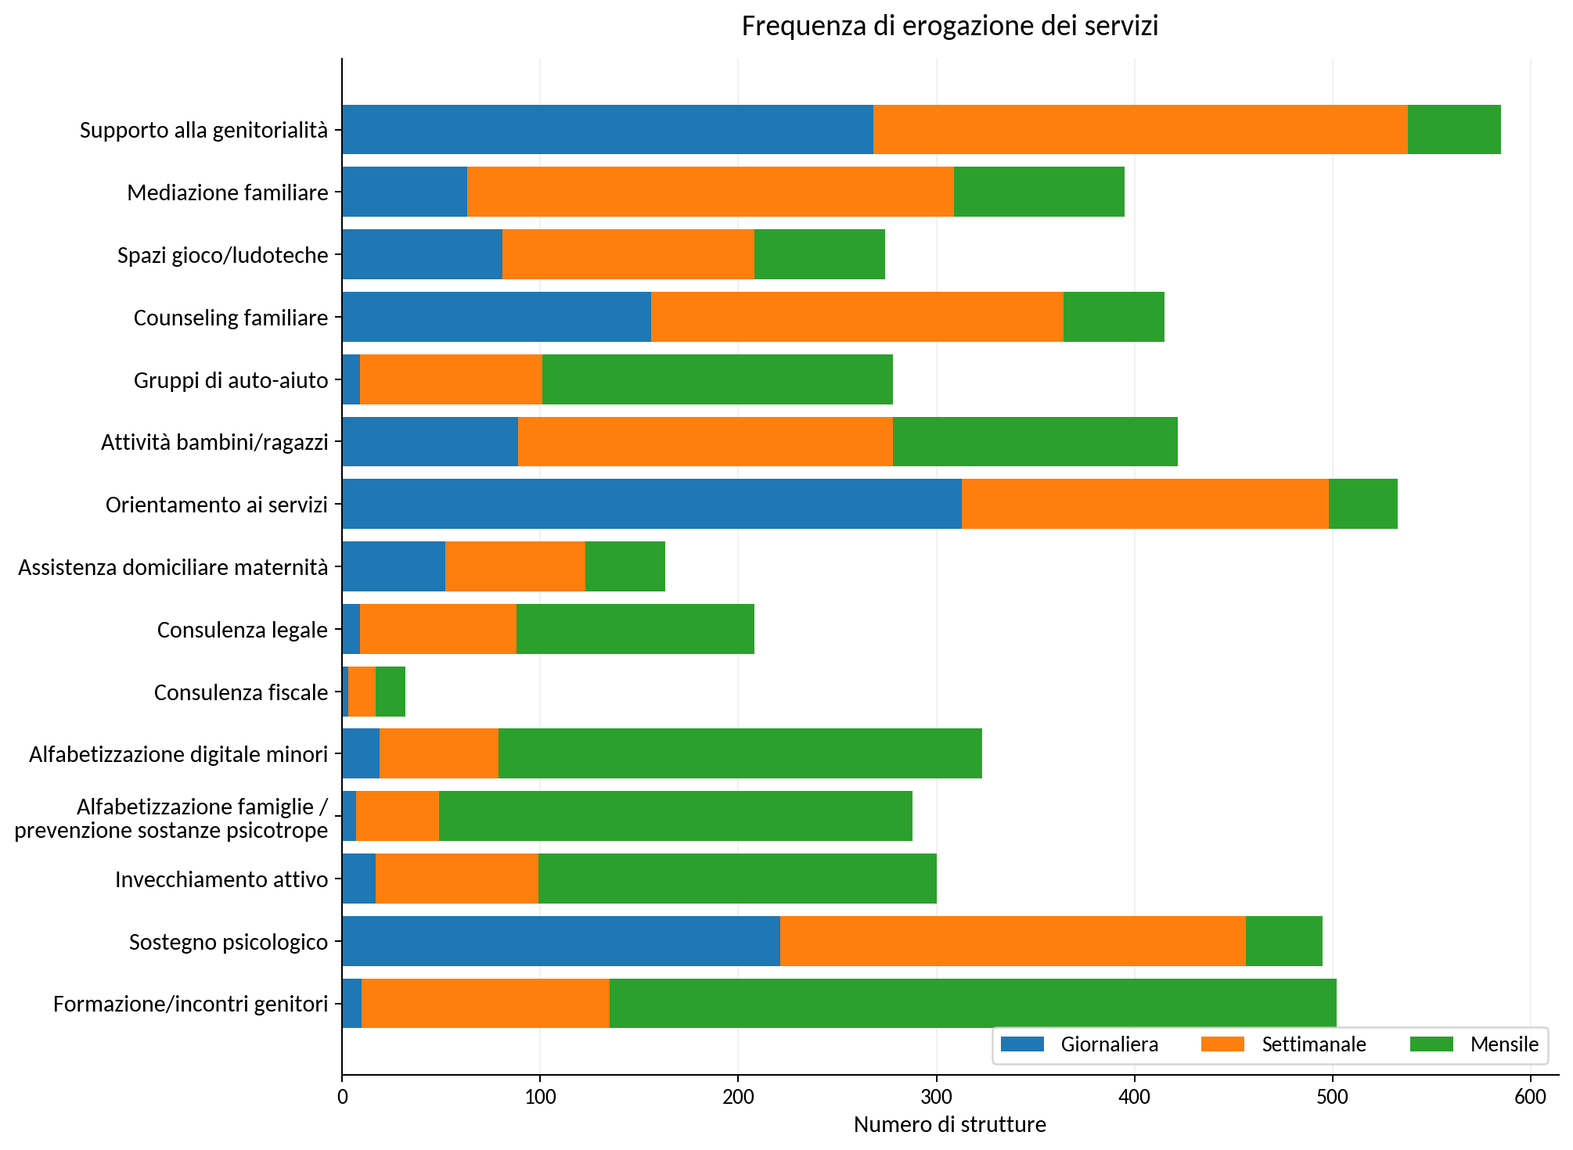
Indagine conoscitiva sui Centri per la famiglia
I servizi maggiormente offerti

Slide 7
Indagine conoscitiva sui Centri per la famiglia
Frequenza e accessibilità dei servizi
L’offerta combina servizi continuativi e attività periodiche
Supporto alla genitorialità: soprattutto giornaliero o settimanale
Orientamento ai servizi: prevalentemente giornaliero
Formazione dei genitori: soprattutto mensile
Accesso:
  Su appuntamento: 82,5%
  Libero: 79,5%
  Su invio di altri servizi: 77,9%

Slide 8
Indagine conoscitiva sui Centri per la famiglia
Una rete territoriale integrata
I Centri ambiscono ad agire come nodi di connessione tra servizi
Servizi sociali comunali: 96,7%
Scuole: 88,4%
Associazioni locali: 82,6%
Strutture sanitarie: 82,1%
Altri Centri per le famiglie: 57,0%
Tribunali e giustizia minorile: 53,9%

Slide 9
Indagine conoscitiva sui Centri per la famiglia
L’utenza raggiunta
Oltre 262 mila utenti, con una forte presenza di famiglie con minori
Utenti rilevati nel 2025: 262.843
Media: circa 563 utenti per Centro
Fascia più numerosa: 25–60 anni, 96.608 utenti
Famiglie con minori: 85.595
Famiglie vulnerabili: 17.817
Famiglie in conflitto: 13.674
Famiglie immigrate: 10.388

Slide 10
Indagine conoscitiva sui Centri per la famiglia
Strumenti organizzativi e monitoraggio
Buona attenzione alla valutazione, ma comunicazione e formalizzazione possono crescere
Sito internet: 46,6%
Carta dei servizi: 49,3%
Protocolli o accordi formalizzati: 58,7%
Monitoraggio dell’efficacia: 74,2%

Slide 11
Indagine conoscitiva sui Centri per la famiglia
Le priorità indicate dai Centri
Stabilità, risorse e capacità di rete sono le condizioni per consolidare il sistema
Rafforzare finanziamenti e continuità delle risorse
Stabilizzare e ampliare il personale
Migliorare disponibilità e adeguatezza degli spazi
Consolidare reti e coordinamento territoriale
Potenziare comunicazione e visibilità
Rendere più omogeneo il monitoraggio dei risultati

Slide 12
Indagine conoscitiva sui Centri per la famiglia
Dalla rilevazione alle politiche
Costruire una rete nazionale riconoscibile, accessibile e comparabile
Definire standard essenziali comuni
Ridurre le differenze territoriali
Rafforzare le professionalità multidisciplinari
Migliorare qualità e omogeneità dei dati
Valutare risultati e impatto sulle famiglie

Slide 13
Indagine conoscitiva sui Centri per la famiglia
Grazie dell’attenzione
Presidenza del Consiglio dei Ministri Dipartimento per le politiche della famiglia

